Slide 1
状元成才路慕课堂
统编版六年级下册
语文慕课堂
主讲：月亮老师

Slide 2
家乡的风俗 第二课时
统编版六年级语文下册习作一

Slide 3
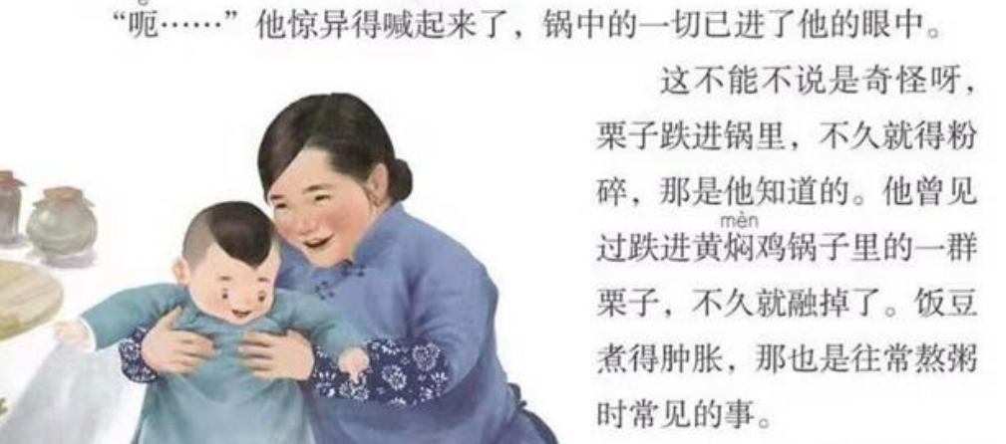
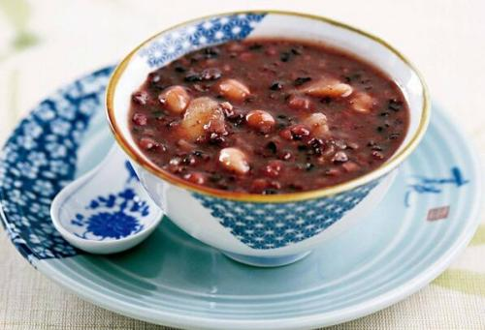
回顾课文
《腊八粥》
融入体验

Slide 4
【写好风俗小妙招】
抓住重点
写出特点
融入体验

Slide 5
闹花灯的传说
元宵闹花灯
灯多：兔灯、桃灯……
重
点
赏花灯
人多：人山人海
猜灯谜
兴致盎然

Slide 6
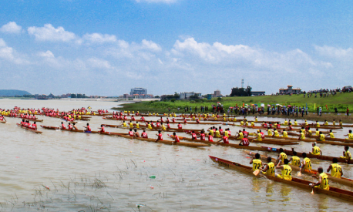
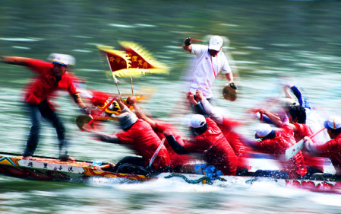
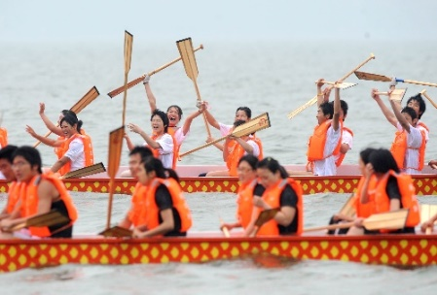
观众多
比赛前
许多龙舟停泊
赛龙舟
激烈的场面
重
点
比赛时
队员们的表现
比赛盛况
陆续离开
比赛后
依依不舍

Slide 7
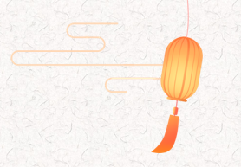
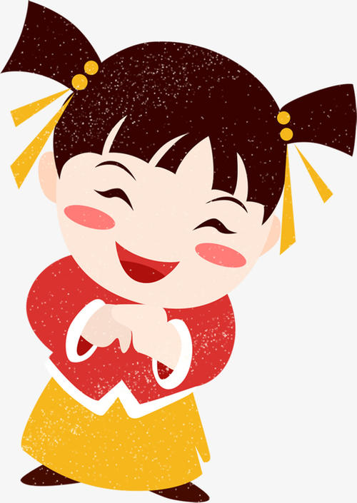
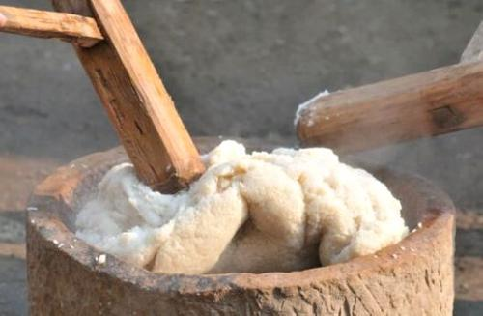
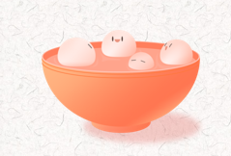
A.碾米粉
B.蒸年糕
C.打年糕
D.吃年糕
详
冬至打年糕
略

Slide 8
小试牛刀

Slide 9
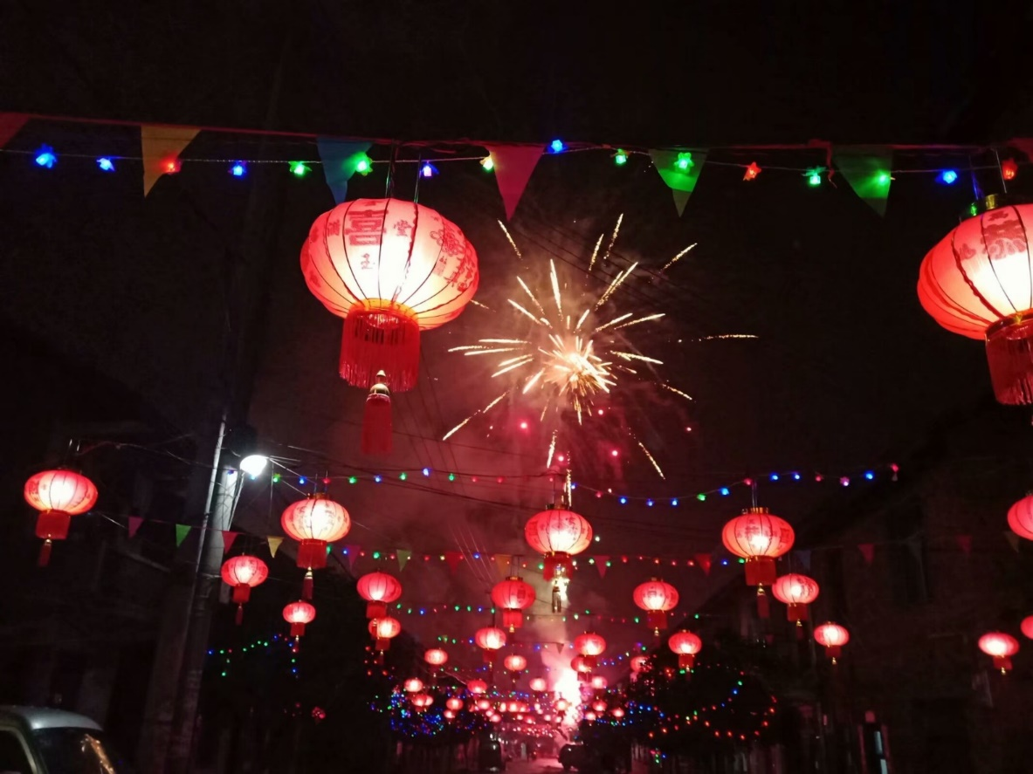
【美文欣赏】：《家乡的春节》

Slide 10
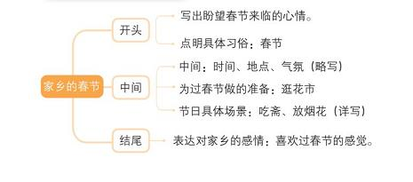
【美文支架】：《家乡的春节》

Slide 11
【片段欣赏1】
在大年初一这天，我们一般吃斋。大年初一早上，我一起床就看到奶奶在厨房忙碌的身影——她在准备做斋菜的材料。斋菜的食材各种各样，有粉丝、腐竹、发菜、生菜等。这些食材都代表着不同的美好寓意，奶奶把每样食材先炒一次，再把所有的食材放在一起，加上糖、酱油、南乳等酱料煮十分钟左右，一道美味的斋菜就做好了。

Slide 12
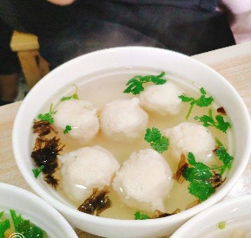
【片段欣赏2】
从小到大，每年冬天我最馋的就是老家荆州的鱼丸。……等到鱼丸凉得差不多，我再次迫不及待地拿起勺子舀起一粒鱼丸，轻轻地咬下去，顿时，汤汁流进了我的嘴里，它伴随着肉，被包裹在鱼丸中。我只能用一个字来形容它，那就是“香”！裹在外面的鱼肉也是嚼劲十足，充满韧性，口感好极了！
点评：小作者生动地描写了自己吃家乡特色鱼丸的体验，写家乡风俗，突出特色，自己的体验不能少哦！

Slide 13
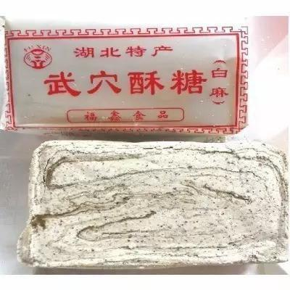
【片段欣赏3】
提起武穴酥糖，还有一个美丽的民间传说呢！相传明朝万历年间，武穴有一位姓董的孝子与母亲相依为命。有一年秋天，母亲突发风寒，卧病在床。因为家里贫穷，无钱治病抓药，这位孝子很着急，一心想着缓解母亲的病情。情急之下，他把自家田里种的芝麻炒熟后，碾成粉末状，然后摇落院中新鲜的桂花，用甘蔗糖水浸渍，与芝麻末混拌，最后让母亲吃下去。没想到奇迹出现了，母亲吃了几天后，居然康复了。这位姓董的孝子将这一良方传给了身边的人，经历代糕点名师不断改进，后定名为“酥糖”。这个美丽的传说伴随着武穴酥糖流传下来，脍炙人口，家喻户晓。
点评：
小作者选用一个相关的传说来重点突出风俗的特色。所以写风俗也可以通过传说来重点介绍哦！

Slide 14
【佳作欣赏】
家乡的春节
我在家乡的时候，最喜爱的节日就是春节。每当春节即将来临时，我的心里就像揣着一只兔子，七上八下的，又是激动，又是紧张，更是兴奋。
家乡的花市从腊月二十八就开始了，我和妈妈也开始为春节的到来做准备，和妈妈一起逛花市是每一年都必须做的。花市犹如花的世界，花的海洋。年花琳琅满目，它们都是这里的宠儿，许许多多的人都争着抢着要它们。俗话说：“花开富贵。”家家户户都希望在新一年的开始有一个好兆头。有年花装饰家里，这年味真浓啊！
开篇直接点明本文的写作对象——春节，并写出了节日到来时“我”的兴奋，渲染新年的喜庆气氛。

Slide 15
俗话说：“百里不同风，千里不同俗。”在大年初一这天，我们一般吃斋。大年初一早上，我一起床就看到奶奶在厨房忙碌的身影——她在准备做斋菜的材料。斋菜的食材各种各样，有粉丝、腐竹、发菜、生菜等。这些食材都代表着不同的美好寓意，奶奶把每样食材先炒一次，再把所有的食材放在一起，加上糖、酱油、南乳等酱料煮十分钟左右，一道美味的斋菜就做好了。
小作者写了大年初一家乡吃斋的风俗，抓住做斋饭的活动写出风俗的特色。

Slide 16
吃过年夜饭后，我们透过窗口看到了天空绽放的美丽烟花，原来是邻居家正在放烟花，于是我们便出去欣赏“烟花晚会”。只听见“轰轰轰”的一阵声响，烟花就像火箭一样冲上了天空。烟花像姿态万千的花朵一样绽放了，在天空中闪烁着五彩斑斓的光芒，它是多么美啊！此时此刻的夜晚不是寂静的，而是光彩夺目的。有的烟花像彩色的喷泉，有的烟花像转瞬即逝的流星，真是让人赏心悦目。
重点描写晚上一家人欣赏烟花的场景，让人有身临其境之感。

Slide 17
在家乡过春节让我有满满的幸福感。我最喜欢一家人坐在一起的温馨气氛。我们一起听着鞭炮声，看着绚丽多彩的烟花……啊，我喜欢过春节的这种感觉！
小作者在结尾直接表达了自己对春节的喜爱之情，让读者也能产生共鸣。

Slide 18
小结
通过这节课的学习，我们学会了写家乡风俗的方法。我们需要抓住家乡风俗最重要和最有特色的地方写，写出与众不同的地方，同时还需要写自己参与家乡风俗时候的体验，让更多的人了解并喜爱你的家乡！

Slide 19
【写好风俗小妙招】
抓住重点
写出特点
融入体验

Slide 20
课下，我们把全班同学的作品汇集在一起，编成一本民俗作品集吧！

